Slide 1



RPA 실습(2) - 웹크롤링 및 DB업데이트
(정보데이터시스템 KRX ETF전종목 시세조회 자동화)
Feb. 22. 2021

Slide 2

Contents
0. BA-Studio 사용법 안내
1. 자동화 프로세스 개요
2. 자동화 프로세스 구조
3. 입력/출력 데이터
4. 자동화 프로세스 구현
5. QnA

Slide 3
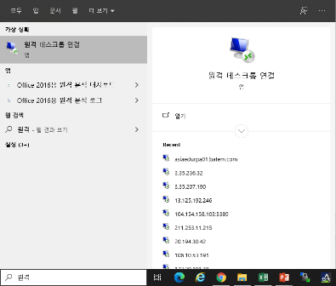
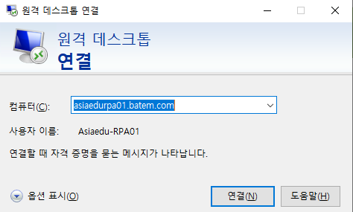
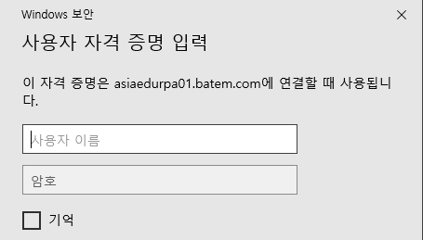
0. BA-Studio 사용법 안내
1. BA-Studio 접속/실행 방법
▪ 원격 데스크톱 연결
원격 데스크톱 연결 검색
url 또는 ip 입력
계정 아이디/ 비밀번호 입력
▶해당 계정정보는 아시아경제교육센터로 전달
2. BA-Studio 사용법
▪ https://download.batem.com/BAStudioTutorial.pdf 참조

Slide 4







1. 자동화 프로세스 개요
1. 자동화 프로세스의 흐름도
자동화 프로세스 : 한국기업지배구조원 기업등급조회 자동화
Config 설정 읽기
웹 크롤링
CSV 다운로드
크롤링 자료 변환
MySQL DB 업데이트
2.단계별 개요.
▪ 브라우저 접속정보 설정 (실습예제 – 정보데이터시스템 KRX 홈페이지)
▪ 데이터 테이블정보 (실습예제 – ETF 전종목시세 조회페이지 정보, 다운로드를 위한 Web Element 정보)
▪ 다운로드 폴더
Config 설정 읽기
▪ Config 설정에 따라 브라우저에 접속하여 자료 다운로드 수행
(실습예제 – 정보데이터시스템에 접속 ETF 전종목시세 조회 정보 다운로드)
웹 크롤링
CSV 다운로드
▪ CSV파일을 다운로드폴더에 저장 및 이동
크롤링 자료의 변환
▪ CSV to SQL: 다운받은 CSV파일을 DB 업데이트하기 위한 SQL DML 명령어로 변환
MySQL DB 업데이트
▪ MySQL DB 업데이트 수행 (액티비티 활용)

Slide 5


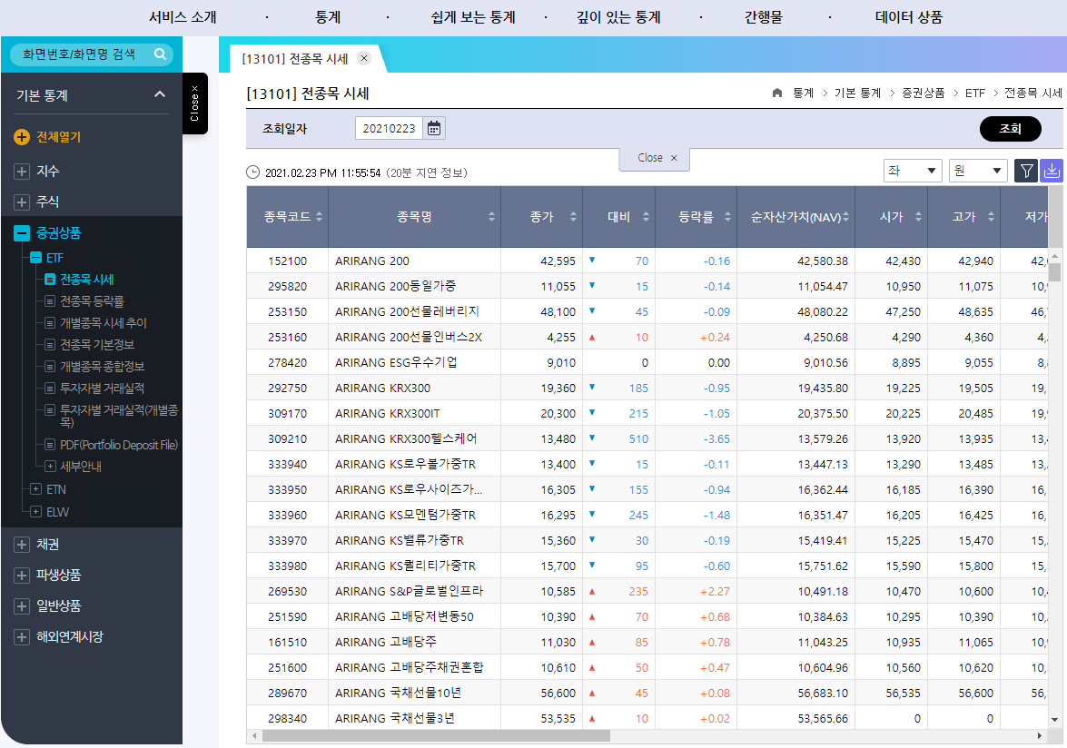
2. 자동화 프로세스 구조
본 자동화 프로세스는 Config 파일의 설정에 의해 웹페이지 접속 및 크롤링을 수행합니다.
데이터 저장소
(Web-site)
Process Automation(RPA)
정보데이터시스템 KRX ETF전종목시세조회 자동화
데이터 저장소
(MySQL)
Input 데이터
Output 데이터
▪ 접속페이지 – 정보데이터시스템(KRX) 홈페이지
▪ Web Element path
▪ 다운로드 폴더위치
MySQL DB 업데이트

Slide 6
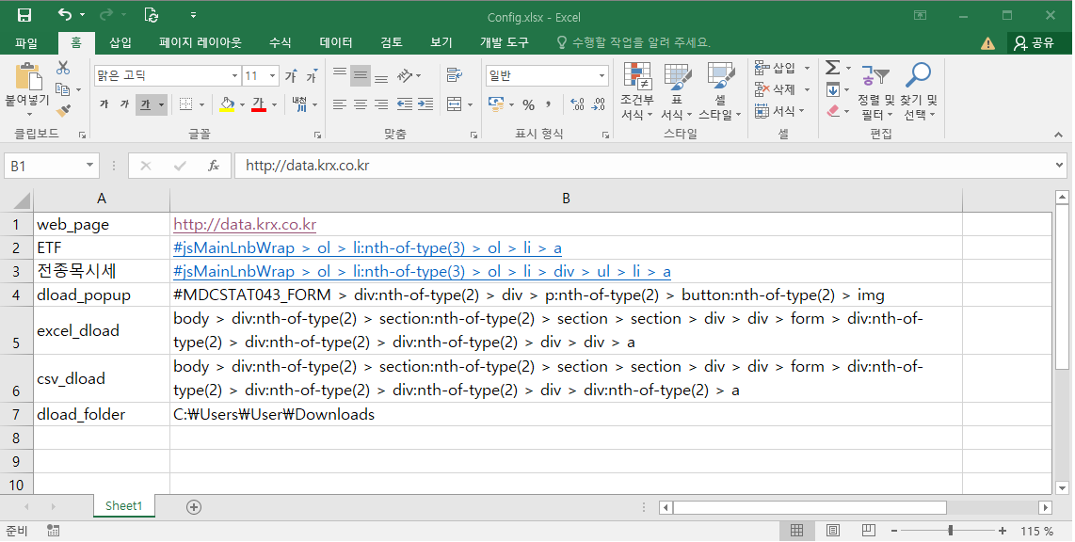
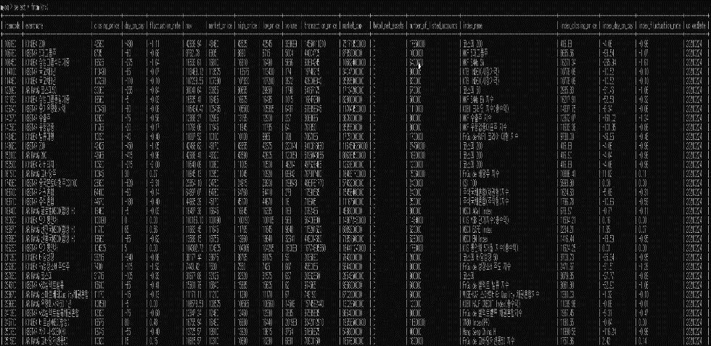
3. Input /Output 데이터
Input 데이터로 사용된 엑셀 정보는 Text 파일 또는 스크립트 등 다양한 형태로 정의될 수도 있습니다.
Config.xlsx
In
자동화 프로세스 동작에 필요한 입력데이터
MySQL Database
Out
자동화프로세스에 의한 MySQL DB업데이트 결과

Slide 7
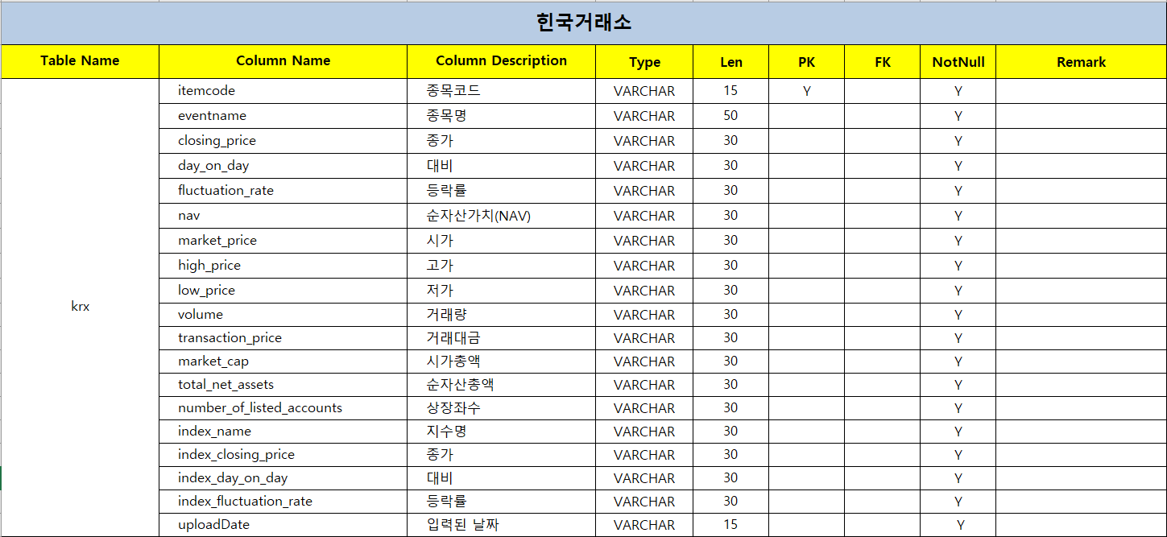
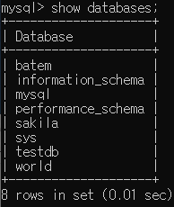
4. 실습 – 자동화 프로세스 구현(1)
Mysql DB 테이블 정의

Slide 8
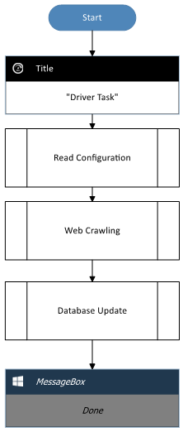
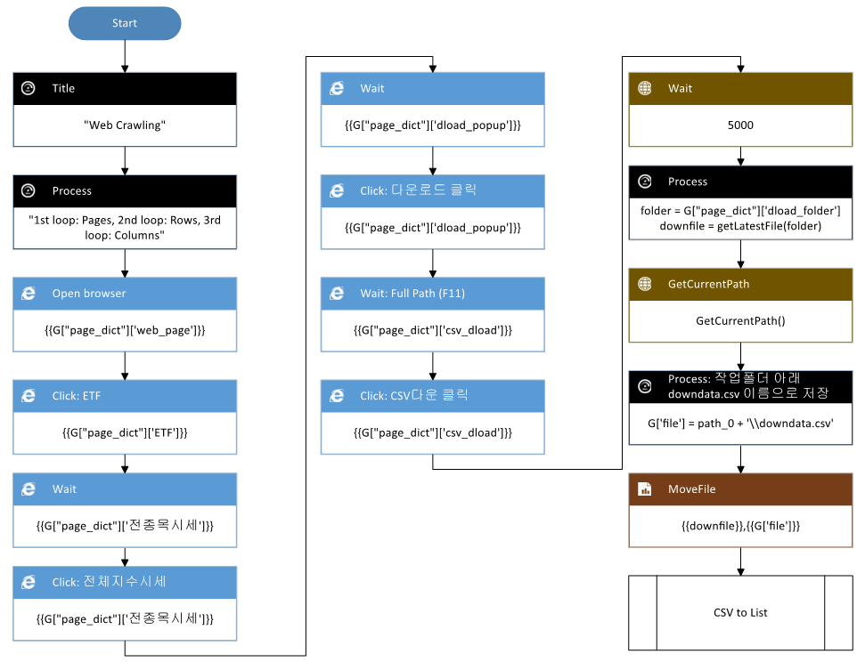
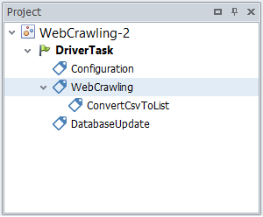
4. 실습 – 자동화 프로세스 구현(2)
Project구성
Task 구현

Slide 9
5. QnA

Slide 10
Thank You

